Slide 1
“我爱至诚”项目 答辩
第11组-西禅寺预科班
小组成员：丁子鸣、林通、李翔、李鑫、林镨钒、龙垚

Slide 2
目录
01.
功能描述
CONTENTS
02.
开发过程和体会
03.
经验总结
04.
组员工作分配

Slide 3
功能描述
登录
年度书单
个人信息及修改密码

Slide 4
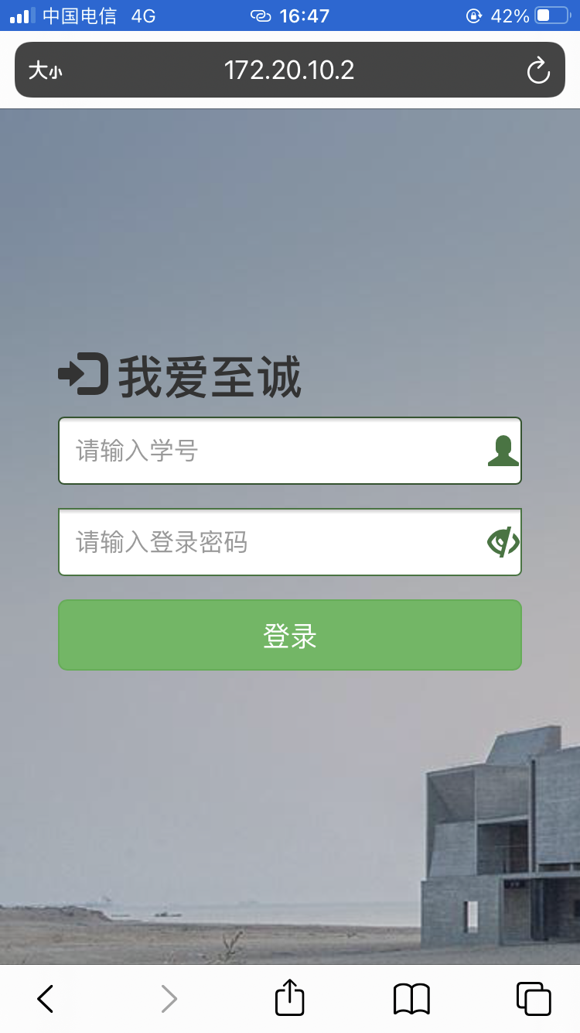
登录
用户通过学号作为账号
身份证后6位位默认密码进行登录

Slide 5
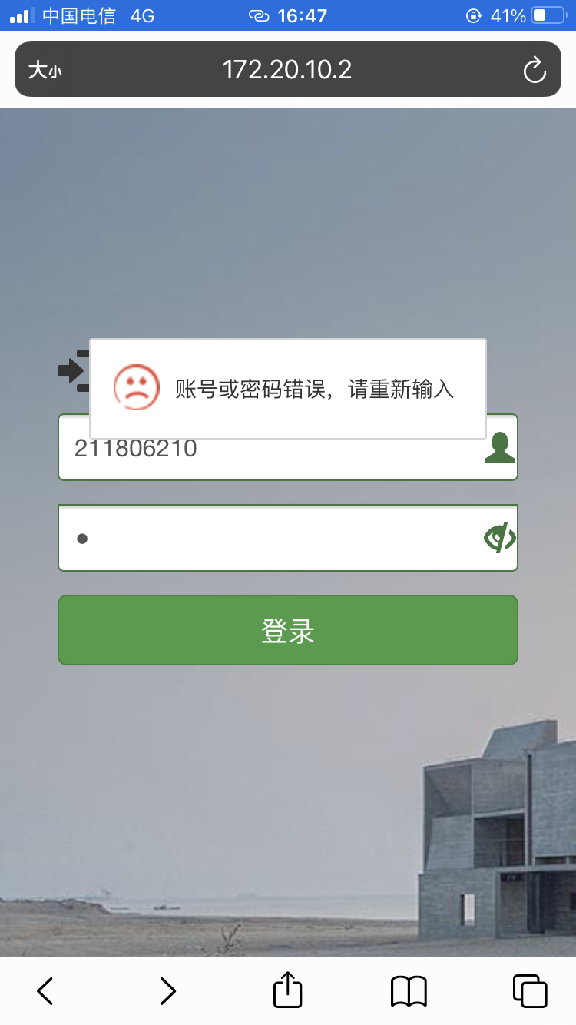
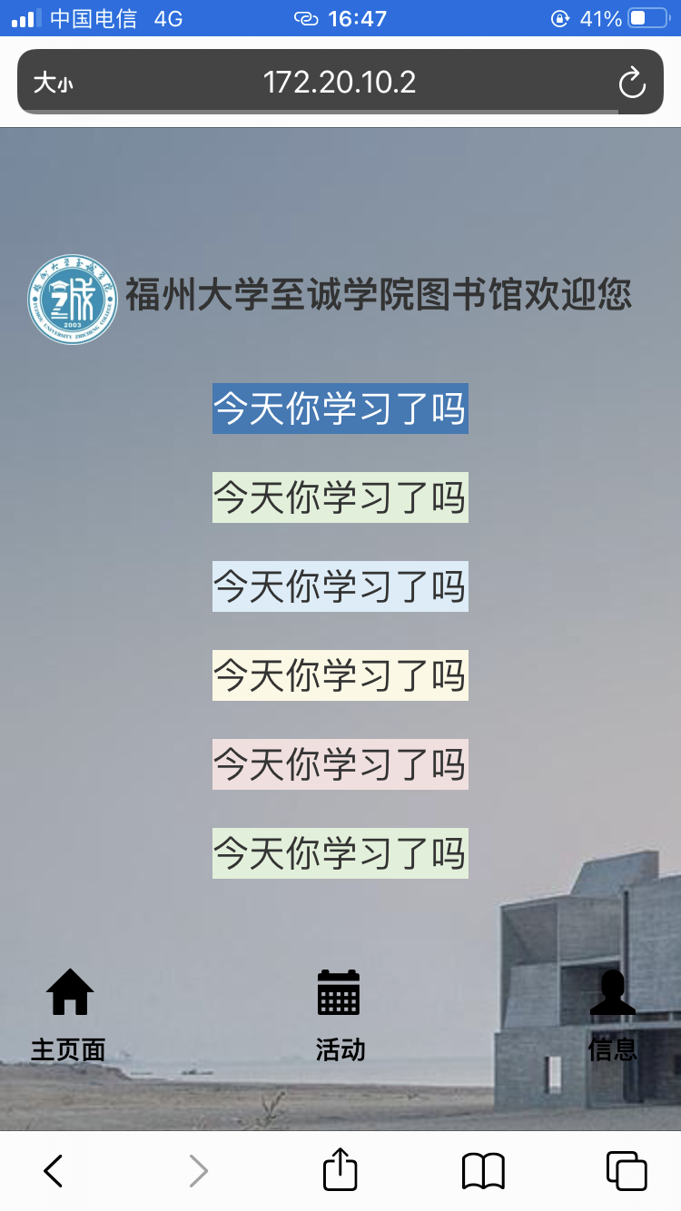
登录
登录失败
登录成功的主页面

Slide 6
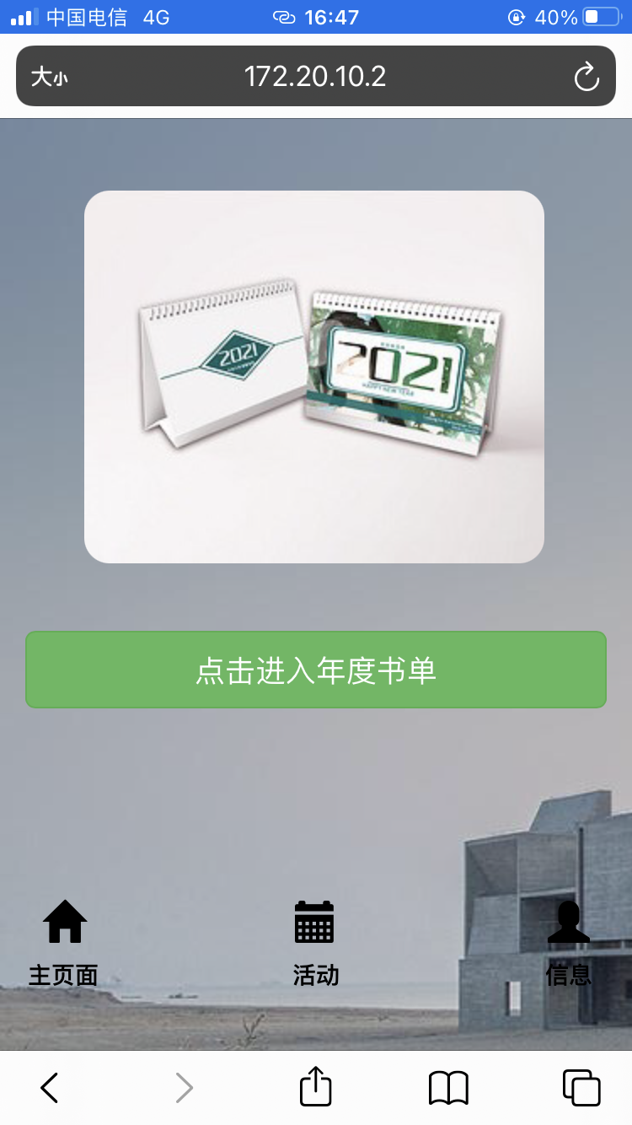
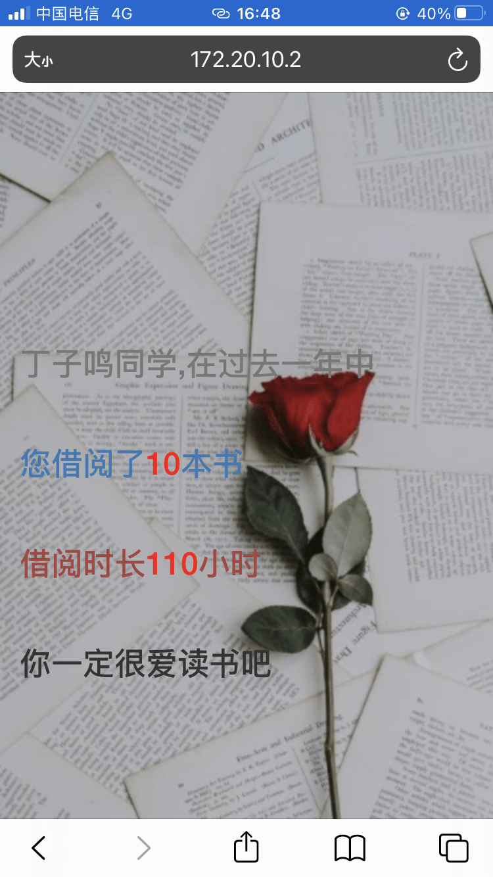
年度书单
通过活动页面来面向各位用户推送
让用户了解到在过去一年中，一共借了多少本书籍、借阅多少时间、年度最喜爱的书籍等等信息

Slide 7
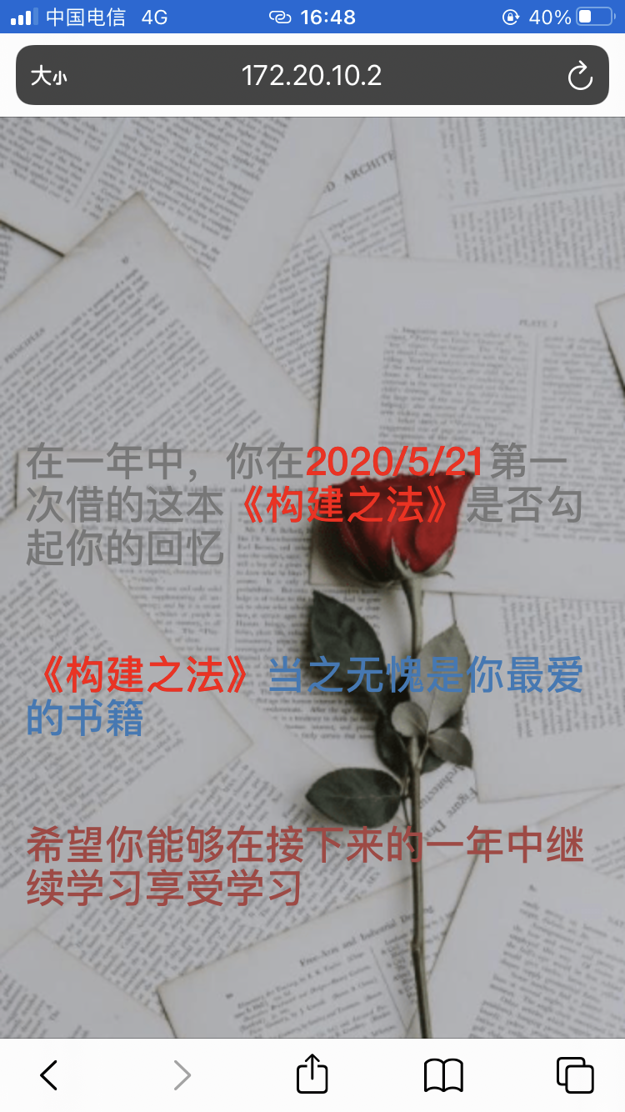
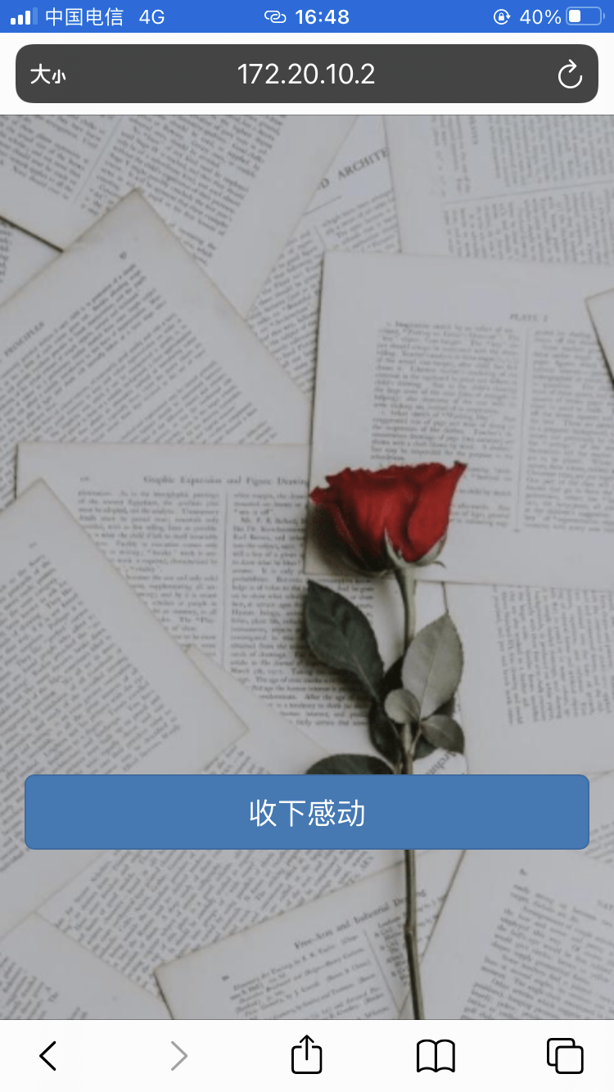
年度书单

Slide 8
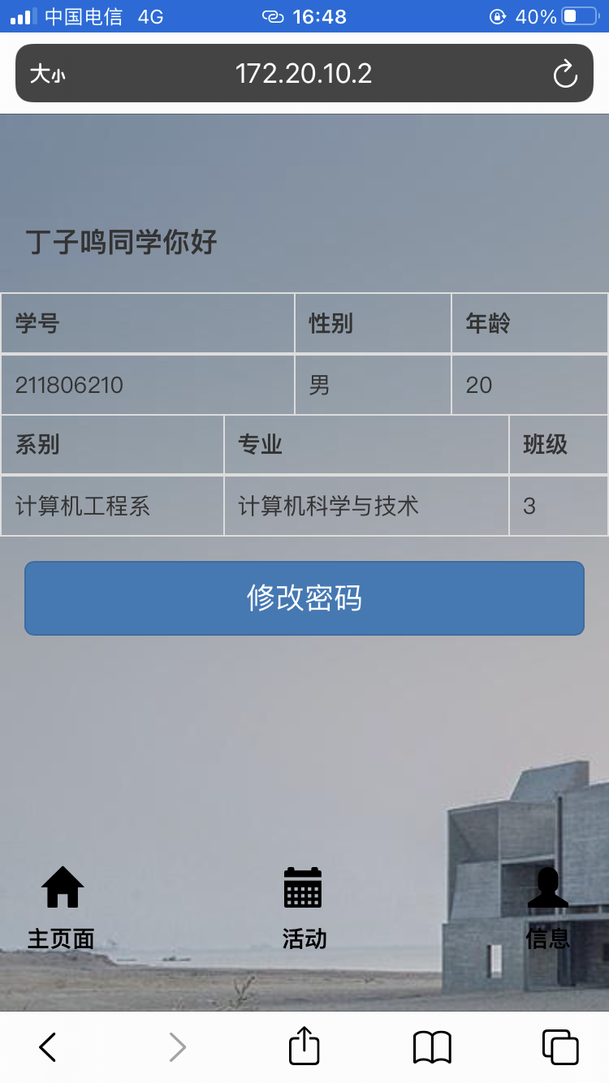
个人信息

Slide 9
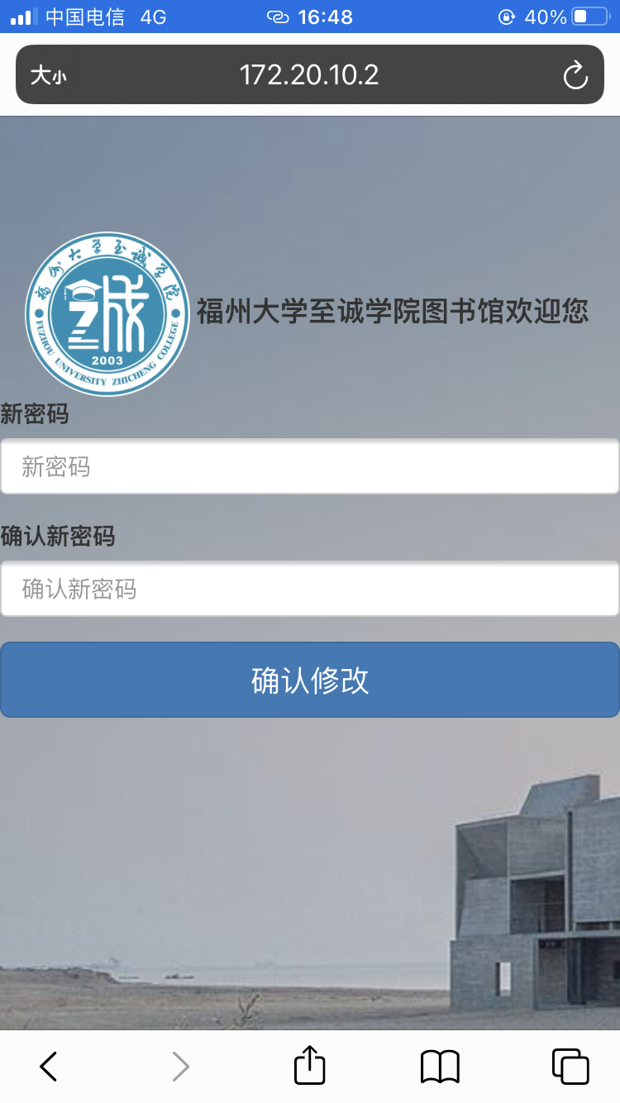
修改密码功能

Slide 10
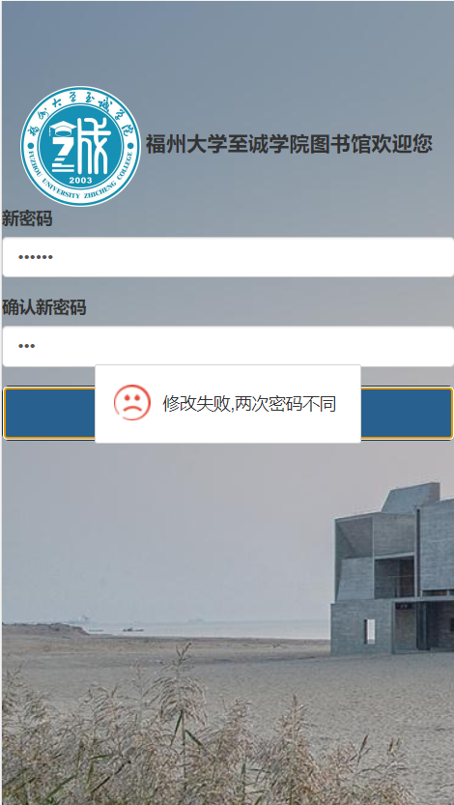
修改密码功能
修改失败

Slide 11
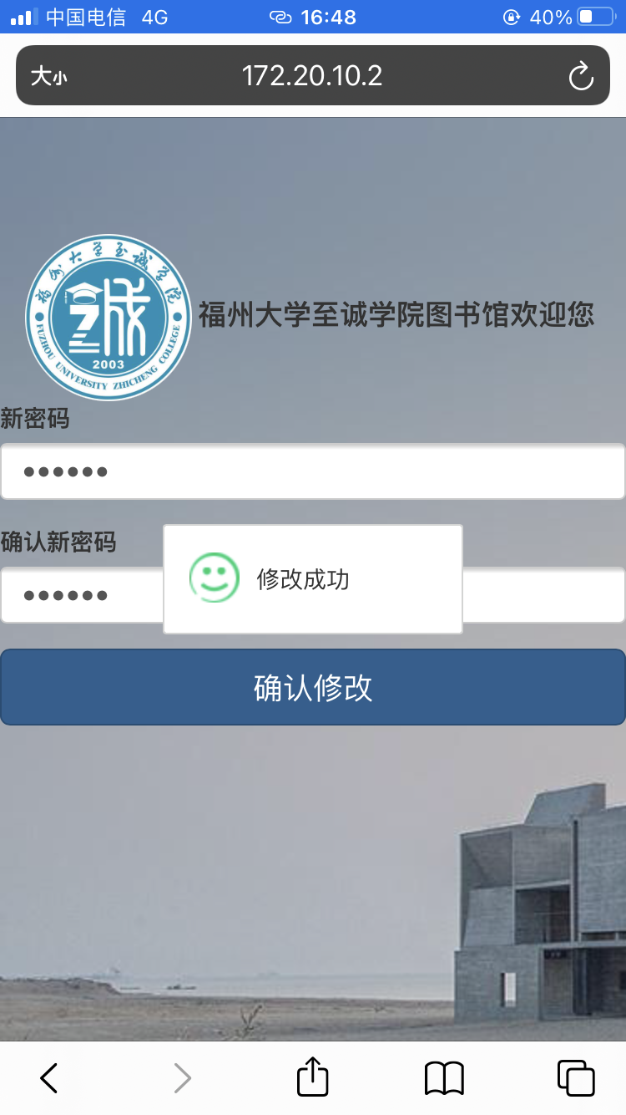
修改密码功能
修改成功

Slide 12
开发过程和体会
在项目的开始阶段，我们进行了多次的小组会议讨论，这次的目的是用小程序来做一个年度书单，但是由于小程序我们没有接触过，所以在组员的讨论下，大家决定使用web来完成这次的项目。经过前期的摸索，我们开始了两个星期的冲刺阶段，项目也在一步步的呈现出来。在开发的过程中，我们也遇到了一些问题，在开发的过程中，组长带着组员一步一步的将目标功能慢慢的实现出来，组员们有不懂的都会请教组长，组长也都很耐心的给讲解并帮助解决。
一开始，我们觉得这个项目根本是个不可能完成的任务，但我们组就想挑战自己的软肋，因此前期在讨论项目可行性以及项目架构就花了2天时间，但我觉得花费这两天时间不是毫无意义的，可以说是很有必要的，这也奠定了我们组能在规定时间内完成项目的基础。贯穿10天，整个项目让我们感觉的一句话就是“痛并快乐着”，学习着重未学过的知识是痛苦的，但“成功”的一瞬间是让人十分激动的。因此“痛并快乐着”。让组内成员较为激动人心的是我们组在规定的时间内完成了本次项目，虽然不是很完美，但团队协作的魅力以及项目跑通时候组内成员的狂欢是较为令人着迷的。

Slide 13
经验总结
丁子鸣：在本次项目中，我学到很多有关开发的知识，也学会了如何团队协作开发，虽然组内有因为意见不合发生过争吵，但最后结局还是很美好，大家都成为了最默契的伙伴。
林通：在这次的冲刺的过程中遇到了一些大大小小的问题，最终都在团队的努力下将问题解决。虽然这段时间比较累，但每天过的十分充实，我们的团队也变得更加默契和融洽，组员之间相互配合，畅所欲言让我受益繁多，通过这次的项目，我对团队的重要性又有了新的认识。
龙垚：在这次作业的过程中，我们大家共同克服了大大小小的困难，互相配合。通过大家各自的努力，这次的任务圆满完成，完美的体现了团队合作的重要性。
林镨钒:通过了软件工程实践的实际开发，对于计算机代码的要求也提高许多，从最开始不知道从何下手，到慢慢的查找并学习相关知识，然后进行实践，大家一起努力把困难给解决，通过实践的过程也与小组成员也越来越有默契。不像最开始那样拘谨，与大家配合的也越来越好，虽然过程不是一帆风顺，会遇到许多困难，但是经过大家的努力把结果变好，也习惯了团队合作一起完成任务的模式，这种团队的感觉非常好。

Slide 14
经验总结
李翔：在这次的项目过程中，我学习到了很多，比如团队协作的重要性，一个团队的力量一定会大于一个人的力量，也让我积累了一些经验，也学习到了之前没有学习过的知识。很感谢团队的成员们互相帮助，解决问题。也感谢组长在我遇到问题的时候给予我帮助。这次的项目过程会是我大学生活中难忘的一次经历。
李鑫：时间过的好快，我们从寒假就开始的为期十多周的软件工程项目实践就要结束啦。这次在张老师和助教们的陪伴下，度过了人生中第一次的完全不一样的体验。回想当初从一篇篇博客写起，到现在我们自己的宝贝项目成功完结，真的充满了感动，团队成员的合作和努力给了我很大改变，我们每天充满激情和热情的状态，使我大学生活得到了全然不同的态度，积极向上的日子一定会在我青春的记忆里留下重要的痕迹。

Slide 15
组员的工作分配
组员 分工 比例
丁子鸣 编写后端，撰写总结博客 20%
林通 辅助组长编写后端，撰写ppt 16%
李翔 编写前端，拍摄vlog 16%
李鑫 编写前端，剪辑视频 16%
林镨钒 编写部分前端，测试，编写测试报告 16%
龙垚 测试代码，辅助前端美化页面 16%

Slide 16
谢谢观看
2021

